Slide 1



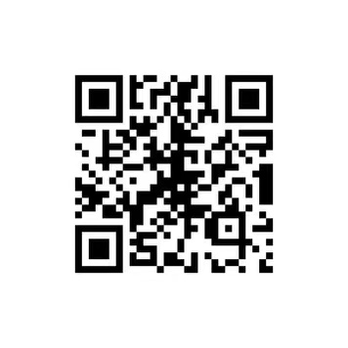
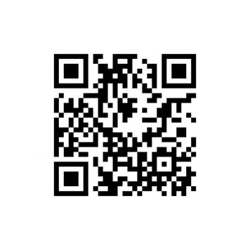
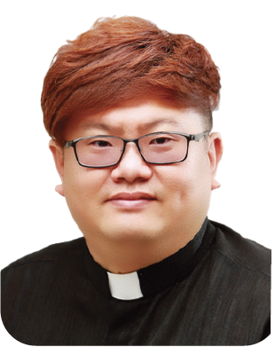
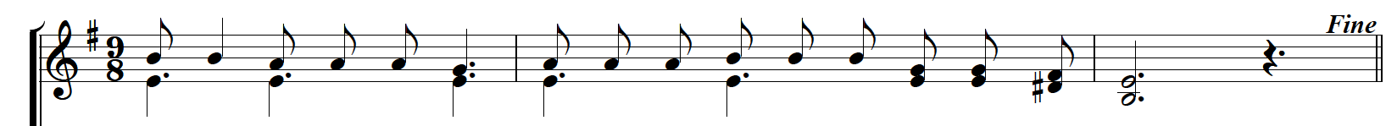
+ 고해성사 : 오후 3시 반부터 + 유아세례 : 매월 셋째주 토요일 오후 3시 [매월 첫째주까지 구역장에게 신청]
대림 제2주일 2023년 12월 10일 (나해) 제 1010호
발행: 천주교 광저우 한인 공동체 홍보위원회/ 주임 신부: 류주화 시몬 / 주일 미사: 매주 토요일 오후 4시, 일요일 저녁 7시 [一德中路 旧部前 56号 石室教堂]
http://cafe.daum.net/gzkcc
各位朋友你好！此为举行肃静的弥撒，所有游客朋友们请在中间通道后面参观，谢谢合作。（举行时间为下午4点至5点）
본당 신부의 사목방향
12월 교황님 기도지향 : 장애를 지닌 이
사회가 장애를 지닌 이들에게 관심을 기울이고, 제도들이 이들의 적극적 참여를 존중하는 통합 프로그램을 제공하도록 기도합시다.
지난주 미사참례
101명
“ 작게, 낮게, 함께 ”
주일의 말씀
하느님의 모습대로 창조되었기에
소중한 우리
건천성당 주임 | 안동욱 마태오 신부
횡단보도를 사이에 두고 두 모자가 서 있습니다. 그들 사이로 허리가 굽은 할머니 한 분이 허름한 옷을 입고 폐지를 실은 손수레를 밀며 힘겹게 그들 사이를 지나가고 있었습니다. 한 아이의 엄마는 자신의 아이에게 이렇게 말합니다. “아들아 너는 저런 사람이 되지 않기 위해서 열심히 공부해야 한단다.” 건너편 엄마는 자신의 아이에게 이렇게 말합니다 “아들아 너는 어려운 사람들을 돕기 위해 공부해야 한단다.” 같은 할머니를 바라보는 두 사람의 시선이 같지 않음을 우리는 알 수 있습니다.
교회는 오늘을 인권 주일로 지내며, 하느님 모습으로 창조된 인간의 존엄성을 가르치고 있습니다. 즉 인간은 하느님의 모상(Imago Dei) 그 자체로 존엄한 존재라는 것입니다.
오늘 1독서에서 하느님께서는 이사야 예언자를 통하여 유배 중인 이스라엘 백성에게 위로를 전하십니다. 당신께 죄를 지어 유배라는 시련의 시기를 보내고 있는 이스라엘이 자신들의 고향으로 돌아가리라는 기쁨과 희망으로 살아갈 수 있도록 이끄십니다.
오늘 복음에서 세례자 요한은 세상의 시선을 따라가는 길에서 곧 오실 예수님을 맞이하기 위해 회개의 삶을 살아갈 것을 이야기합니다. 세례자 요한이 이야기하는 회개의 삶은 세상의 가치로 인간을 바라보는 시선에서 돌아서서 하느님께서 인간을 바라보시는 시선으로 변화되는 삶을 의미합니다. 하느님으로부터 창조된 인간의 존엄성을 인정하고, 세상의 불의한 가치에 의해 그 존엄성이 훼손되지 않도록 힘쓰는 삶을 의미합니다.
하느님의 인간에 대한 사랑은 세상이 말하는 재력, 권력, 지위, 외모 등에 의해 주어지는 것이 아니라 하느님의 모습대로 창조된 인간이기에 이루어지는 것입니다. 하느님 보시기에 부족한 우리에게 위로와 사랑을 전하시는 하느님의 뜻은 우리 역시 하느님의 도구로 이 세상에서 인간의 존엄성마저 잃고 살아가는 이들을 위해 작은 도움이라도 베풀며 살아가라는 것입니다.
곧 오실 아기 예수님을 기다리며, 소외받는 이들을 기억하고 기도하며 살아가는 우리가 되도록 합시다.
오늘의 전례 입당 95 봉헌 210 성체 176, 178 파견 93
제 1독서 이사야 40,1-5.9-11 제 2독서 2베드 3,8-14 복 음 마르 1,1-8
입당송
보라, 시온 백성아. 주님이 민족들을 구원하러 오신다. 주님의 우렁찬 목소리를 듣고, 너희 마음은 기쁨에 넘치리라.
◎ 주 님 저 희 에 게 자 비 와 구 원 을 베 풀 어 주소서
화답송
○ 하느님 말씀을 나는 듣고자 하노라. 당신 백성, 당신께 충실한 이에게 주님은 진정 평화를 말씀하신다. 그분을 경외하는 이에게 구원이 가까우니 영광은 우리 땅에 머물리라. ◎
○ 자애와 진실이 서로 만나고 정의와 평화가 입을 맞추리라. 진실이 땅에서 돋아나고 정의가 하늘에서 굽어보리라. ◎
○ 주님이 복을 베푸시어 우리 땅이 열매를 내리라. 정의가 그분 앞을 걸어가고 그분은 그 길로 나아가시리라. ◎
복음환호송
◎ 알렐루야.
◯ 너희는 주님의 길을 마련하여라. 그분의 길을 곧게 내어라. 모든 사람이 하느님의 구원을 보리라. ◎
영성체송
예루살렘아, 일어나 높은 곳에 서서, 하느님 에게서 너에게 오는 기쁨을 바라보아라.

Slide 2
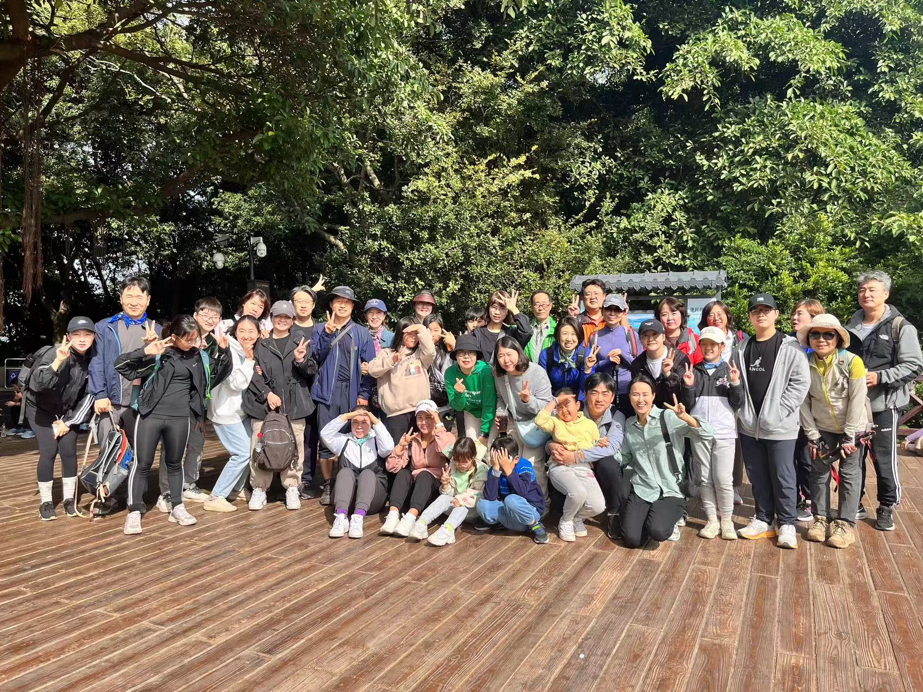
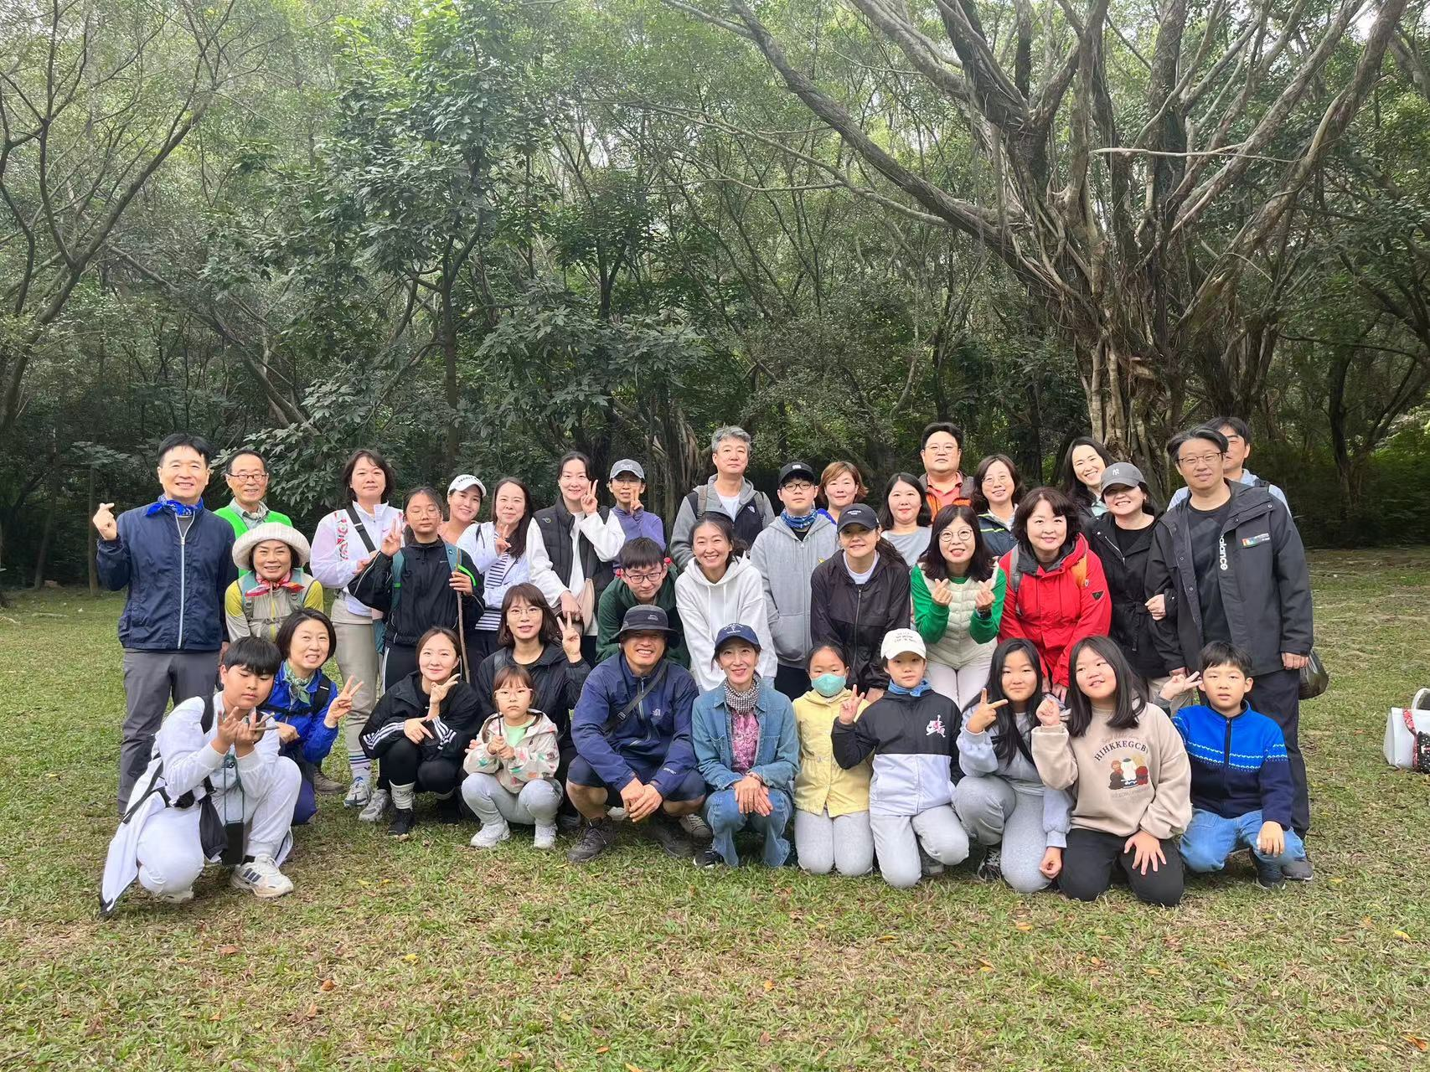

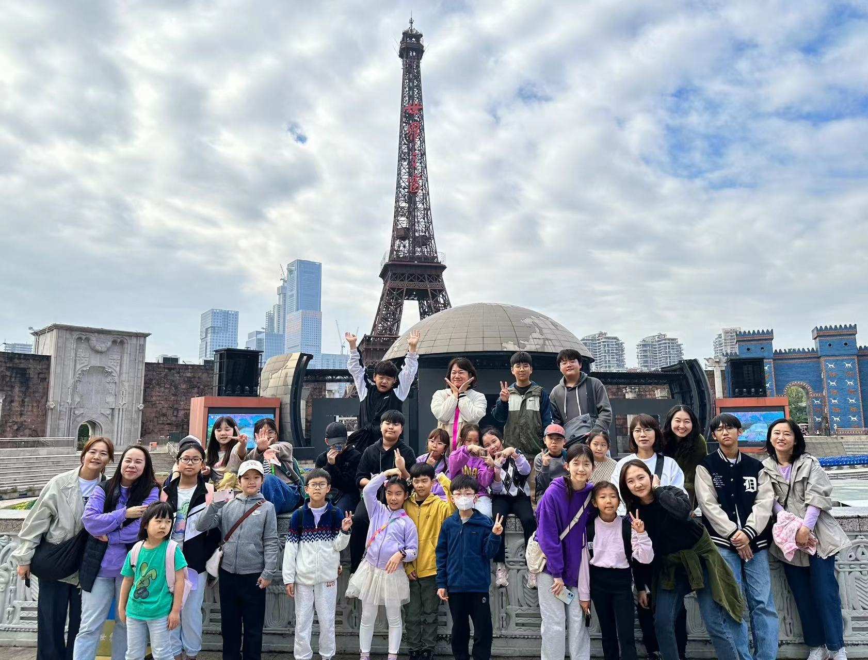
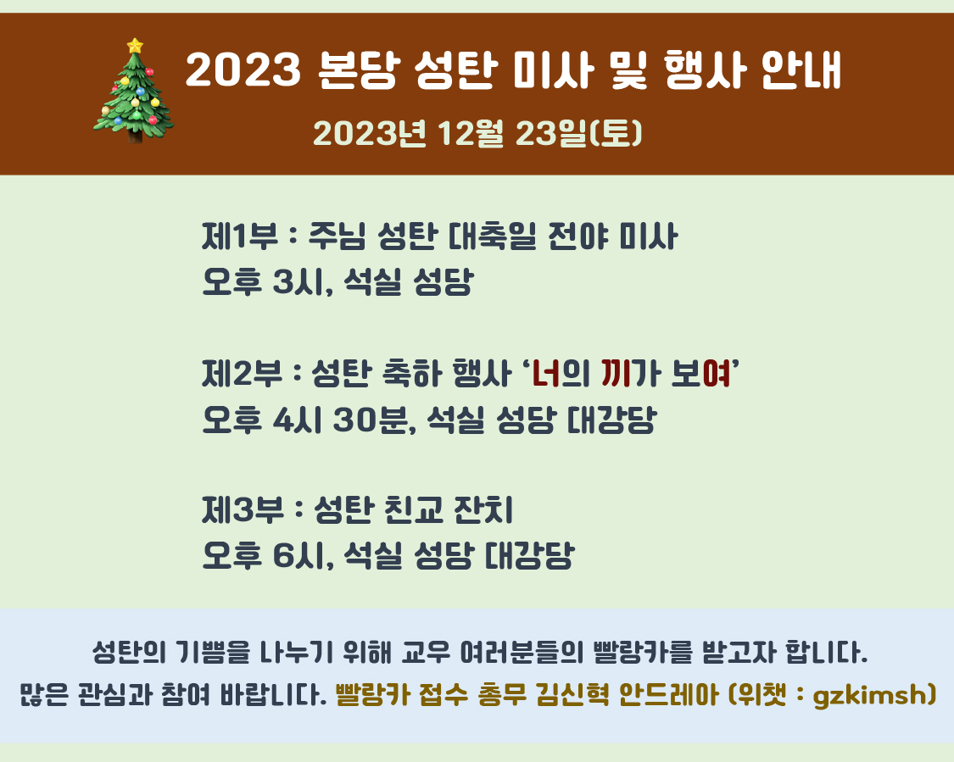
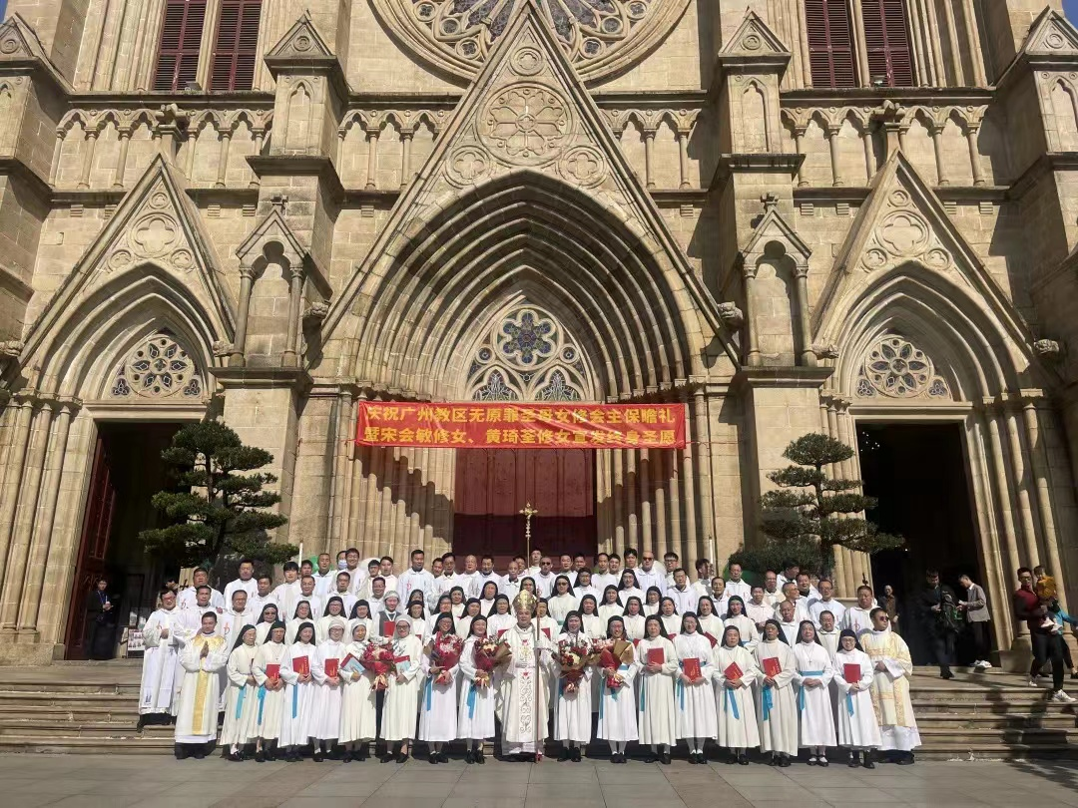
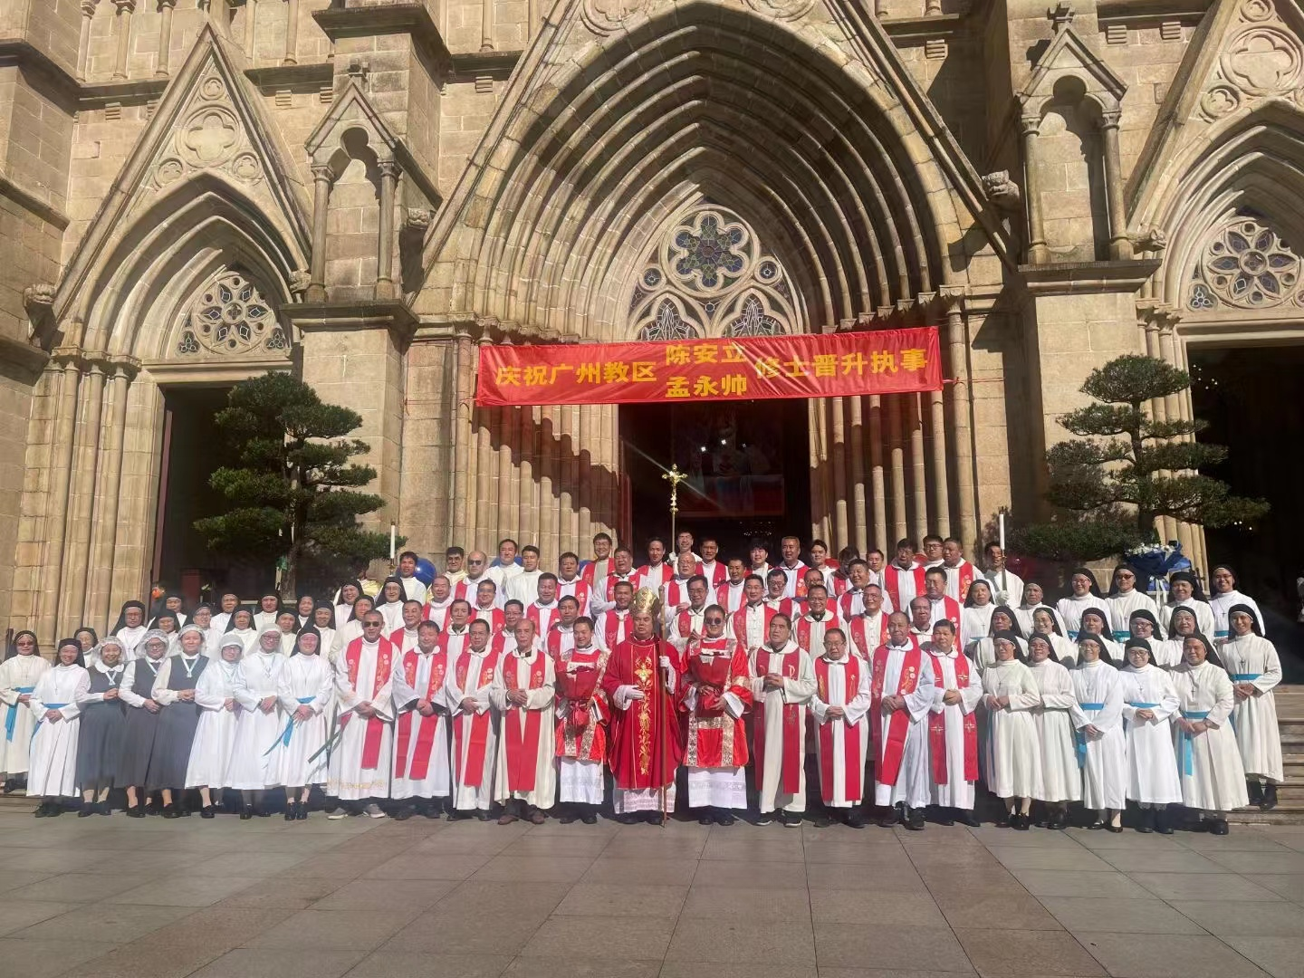
공동체소식
대림 제 2주일
<꾸리아 연차 총 친목회>
12월 8일 원죄없이 잉태되신 동정마리아 대축일을 전후해서 실시하는 연차총친목회를 12월 3일 백운산으로 다녀왔습니다.
단원들간 친목을 위한 행사에 가족들이 참여해 더욱더 뜻깊은 행사가 되었고, 성모님의 은총받는 레지오단원들이 되기를~
<성탄 축하 공연 “너끼여” 마감 안내>
오늘까지 “너끼여” 신청을 마감합니다.
신청을 망설이고 계셨다면 오늘 안에 꼭 신청하세요~!
교우 분들의 기도와 함께 햇살 좋은 하늘을 즐기며
주일학교 친구들과 행복한 가을 소풍 다녀왔습니다.
<석실성당 부제 서품식 및 수녀님들 서원미사>
12/7일 陈安立 요셉 孟永帅 바오로 두분의 부제서품식이 있었습니다.
12/8일 수녀님들의 서원미사가 있었습니다. 유기서원(罗燕芬),종신서원(宋会敏, 黄琦茎),수녀입교식(陈少敏,李雪婷)
서품받으신 부제님과 수녀님들을 위하여 미사중에 기도해 주십시요.

Slide 3
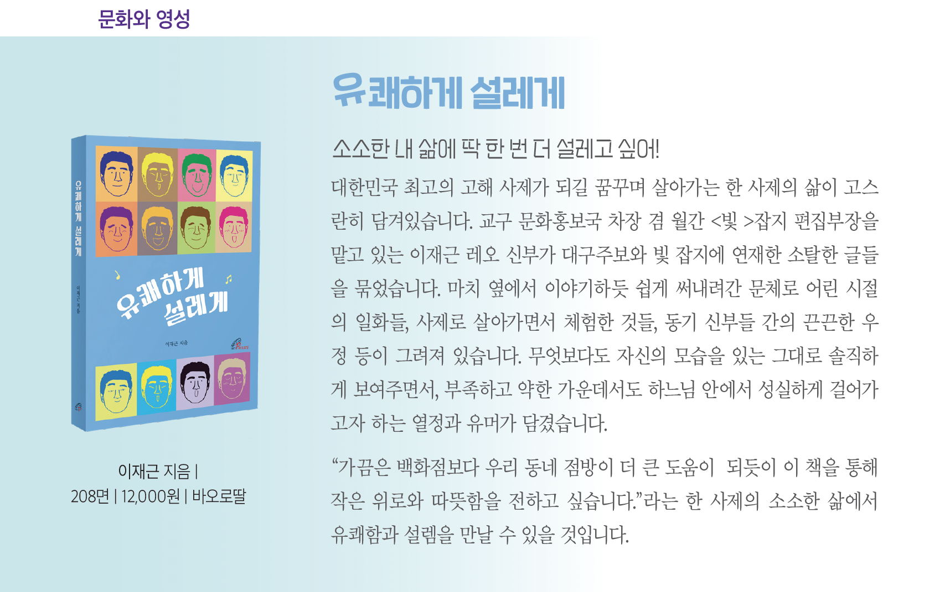

공지사항
대림 제 2주일
가정을 위한 기도
삼종기도
○ 천주의 성모님,
저희를 위하여 빌어주시어
● 그리스도께서 약속하신
영원한 생명을 얻게 하소서.
╋ 기도합시다.
하느님, 천사의 아룀으로
성자께서 사람이 되심을
알았으니 성자의 수난과
십자가로 부활의 영광에
이르는 은총을
저희에게 내려주소서.
우리 주 그리스도를
통하여 비나이다.
◎ 아멘.
○ 마리아와 요셉에게 순종하시며
가정생활을 거룩하게 하신 예수님
저희 가정을 거룩하게 하시고
저희가 성가정을 본받아
주님의 뜻을 따라 살게 하소서.
● 가정생활의 자랑이며 모범이신
성모 마리아와 성 요셉,
저희 집안을 위하여 빌어주시어
모든 가족이 건강하고 행복하게 하시며
언제나 주님을 섬기고 이웃을 사랑하며 살다가
주님의 은총으로 영원한 천상 가정에 들게하소서.
○ 주님의 천사가
마리아께 아뢰니
● 성령으로
잉태하셨나이다.
<성모송>
○ “주님의 종이오니
● 그대로 제게
이루어지소서!”
<성모송>
○ 이에 말씀이
사람이 되시어
● 저희 가운데 계시나이다.
<성모송>

Slide 4





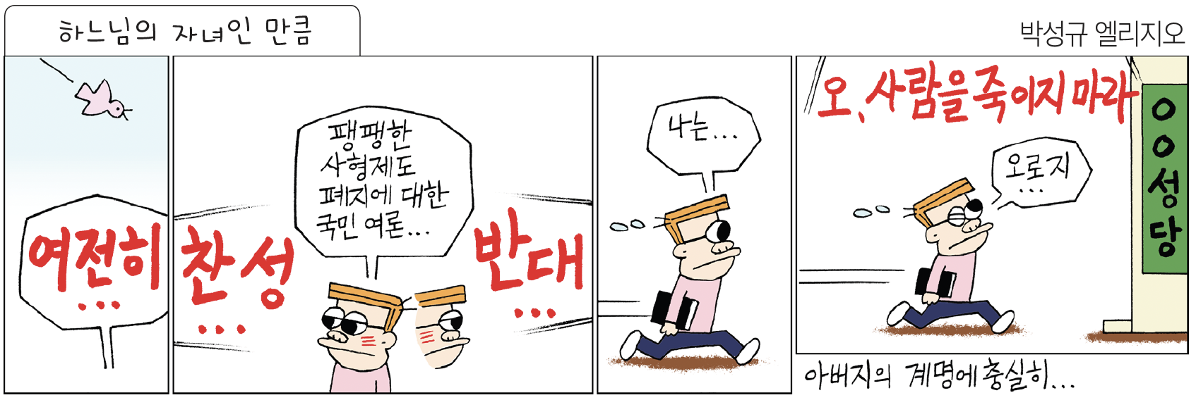














대림 제 2주일
<주일학교 겨울방학 안내>
2023년 주일학교가 은총시장을 끝으로 한 해를 마무리하고 겨울방학에 들어갑니다.
내년 3월 9일 새로운 봄학기를 시작하겠습니다.
방학 동안 어린이 미사는 없습니다.
부모님과 함께 교중미사 참례를 하시기 바랍니다.
황영삼 마태오신부와 함께하는 대림음악피정
“사실 우리는 희망으로 구원을 받았습니다.” (로마 8,24)
일시 : 12월 16일 토요일
오후 2시~3시 40분
장소 : 대강당
<2기 청소년 봉사단 마감>
주일학교 방학과 함께
2기 청소년 봉사단도 마감을 합니다.
내년 봄에 3기 봉사단 신청을 받습니다.
봉사단 신청은 2월 중, 주일학교 등록 공지와 함께 받을 예정입니다.
한학기 동안 수고해준 청소년 봉사단 여러분 감사합니다.
<세례명 묵주 반지 신청 안내>
✣ 재질 및 가격 : 은(100%), 150元
✣ 신청 기간 : 12월 16일
✣ 배부 시기 : 내년 1월 중
✣ 신청 방법 : 총구역 데스크 또는 구역 위챗
✣ 신청 시 필수 사항 : ① 영문 세례명 ② 반지 호수
<성탄 석실 성당 합동공연>
▪ 일시 : 12월 10일 일요일 오후 1시 30분
▪ 장소 : 대강당
▪ 주요 목적 : 기도 나눔 및 석실 성당 홍보, 오픈식 공연으로
누구나 참관할 수 있도록 준비,관광객도 참관 가능합니다.
▪ 참가팀 : 7개 성가팀 (중국, 한국, 영어)
각 팀당 2곡씩 공연 예정 (1:30~3:00까지)
<대림 판공성사 안내>
▪ 12월 16일 토요일 교중미사중
▪ 동관 장천주 다니엘 신부
당신을 위한 기도
<성 로고스 말씀전례단 송별회>
▪ 일시 :12월 9일 저녁 5:30
▪ 장소: 阿强家(星寰店)
지난 주 교무금 납부자 (토요일 정오 이후 위쳇 수령은 2주 후 게재. ㄱㄴㄷ 순)
강민경 발레리아, 김도기 아우구스티노, 김은숙 아가다, 김영태 요셉 이효우 아폴로니아, 주인성 시몬, 최승호 마르티노
납부 방법 | 1. 미사 전 현금 납부 - 성당 입구 재무데스크 | 2. 위챗페이 납부 ID akim1231(김은숙 아가다) / thea721219(전은욱 테아)
※ 교우분들의 정성에 감사드립니다.
APP&주보 고정 및 개인 광고 문의,신청 홍보부 고재걸 바오로 13543444345
MY 컨설팅
웰빙 건강즙
*
http://www.kcbic.com
꽃꽂이 &아트클래스&원데이 클래스
축하, 이벤트 꽃 상품
정기구독, 위클리플라워
매장 VMD 디스플레이 컨설팅, 기획
“외자기업 설립부터
유지관리 일체를 책임집니다.”
春夏秋冬
자색양파+흑마늘즙,흑마늘즙, 여주즙, 사과+구기자즙,배+도라지즙, 오디즙, 블루베리즙, 헛개열매+가시오가피즙, 포도즙, 홍삼+가시오가피즙,
뱀장어+16종보약재, 흑염소즙.
-법인설립/홍콩 법인설립 서비스
-법률자문/세무회계 서비스
-법인관리 서비스/韓〮中, 中〮韓 전문 번역 서비스
이민재 베드로 136-8228-8114
传统韩式炭火肉
天河区珠江新城兴盛路11号兴盛汇3F
방경미 루시아
박선주 엘리사벳 186-2041-3347
최창성 니콜라오
134-2365-6615
020-3802 9707
주문전화 : 135 7036 5495
위쳇 문의 ID : fudan 100
pasta0529
광저우지역 택배비무료
金石酷酷
광저우
은해치과
탑스크린
golf zon
따뜻한 한끼의 소중함!
진스쿠쿠
장영심 모니카
상담 전화 : 185 2007 0880
广州市白云区同和广州大道北
2170-2171号地铺
(同和地铁站C出口南方医院方向50M前方)
대표 원장 : 김도기 아우구스티노
“한국 스타일이 고민이신가요?”
광저우 시크헤어에 문의하세요!
실내연습장 및 golfzon스크린
135-8037-0511
김웅태 도미니코
广州市番禺区大石迎宾路312号
金瑞鸿广场2楼203号
위쳇 eelvis123
예약 : 135 3514 1191
최용환 금구요한 138 0276 6240
위쳇 izone6035cn
番禺大石朝阳东路162号
天河区猎德街道兴安路15号3号楼
保利中达广场天空别墅1513单元

